Slide 1
移动应用开发
方维维

Slide 2
本节课学习内容
内容提供器简介
运行时权限
访问其他应用中的数据
创建自己的内容提供器

Slide 3
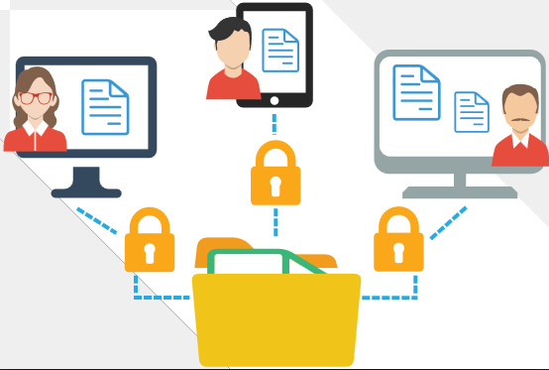
数据持久化技术
上堂课：文件存储，SharedPreferences存储，数据库存储
它们的数据只能在当前App中访问
新的内容提供器方式：安全可靠的跨程序数据共享，保护隐私数据
它的作用
电话簿程序
短信
媒体库

Slide 4
本节课学习内容
内容提供器简介
运行时权限
访问其他应用中的数据
创建自己的内容提供器

Slide 5
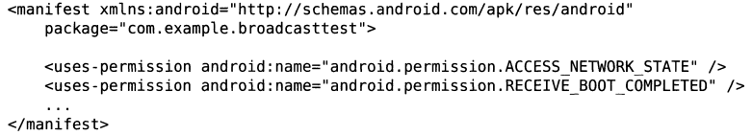
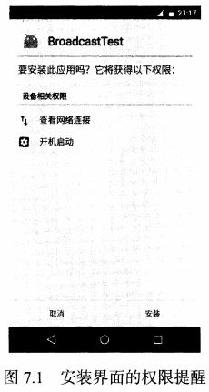
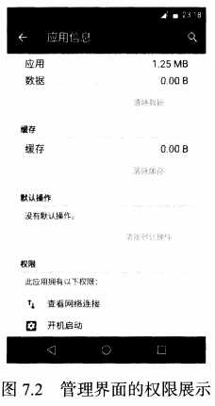
Android 权限机制
申请权限有什么用？
安装时赋予权限
运行时了解权限
但是往往是：
不管3721，应用开发者是能申请的全都申请上先！
从Android 6.0开始，提供“运行时权限”功能

Slide 6
权限的分类
普通权限
不会直接威胁到用户的安全和隐私的权限
系统自动帮助授权，无需用户手动操作
危险权限
触及用户隐私，或者对设备安全性造成影响的权限
必须用户手动点击授权才可以，否则无法使用

Slide 7
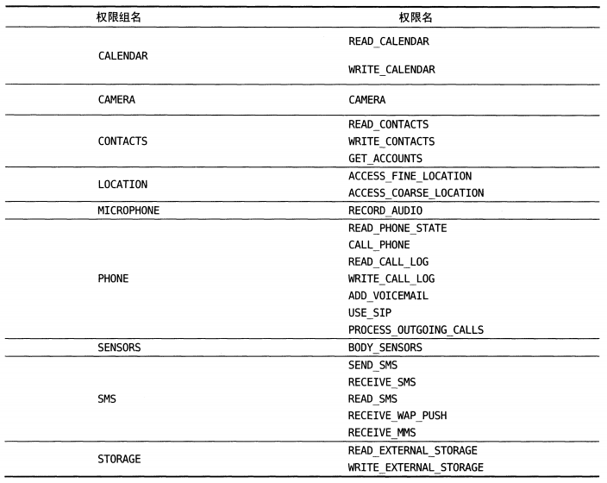
危险权限

Slide 8
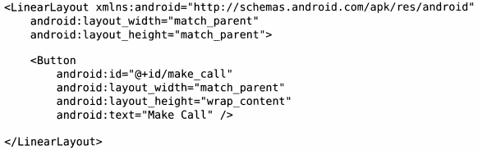
权限申请实例：RuntimePermissionTest
CALL_PHONE权限：拨打电话时申请
Android 6.0之前，实现相对简单
activity_main.xml
定义打电话的Button

Slide 9
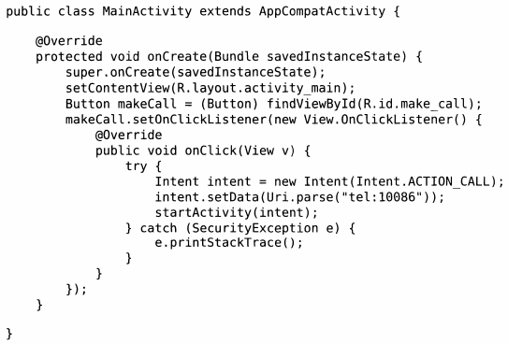
权限申请实例
MainActivity
关联界面
调用系统内置的打电话功能

Slide 10
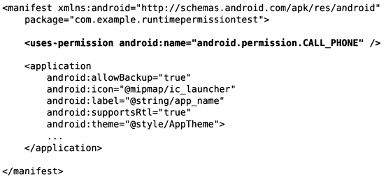
权限申请实例
AndroidManifest.xml
获取权限

Slide 11
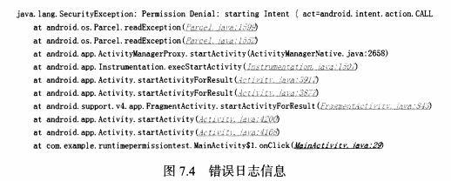
权限申请实例
Android 6.0以上会报错

Slide 12

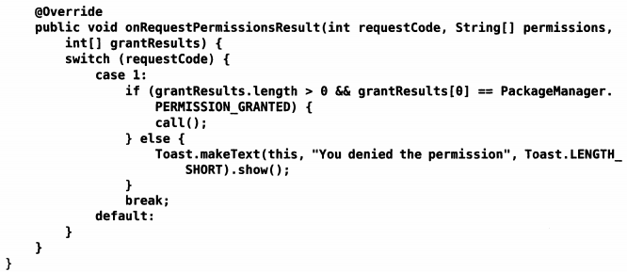
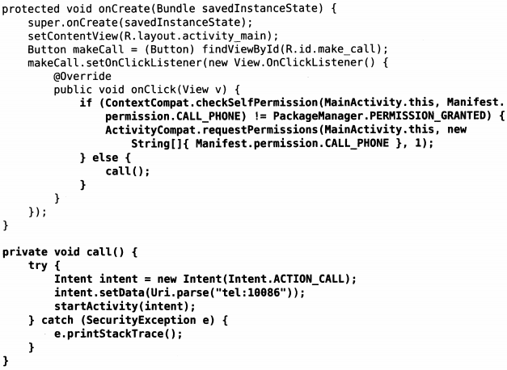
权限申请实例
解决Android6.0以上系统的问题
已经授权的危险权限，可以随时通过系统管理界面解除授权！
是否已经有了权限？没有申请权限
如果申请到了权限，打电话；否则toast告知。

Slide 13
本节课学习内容
内容提供器简介
运行时权限
访问其他应用中的数据
创建自己的内容提供器

Slide 14
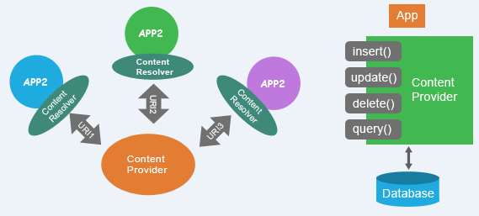

使用现有的内容提供器
ContentResolver
CRUD操作和SQLite类似
参数不同：URI
URI = authority (程序包名) + path (包名)

Slide 15
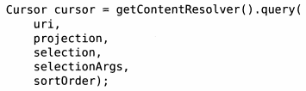
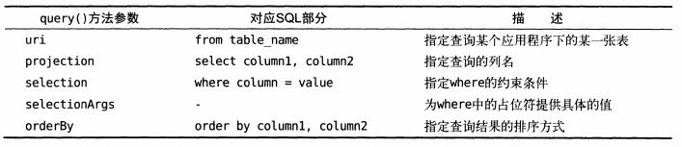
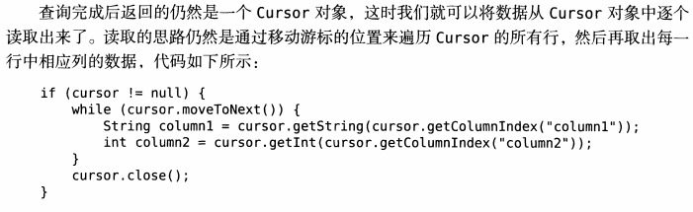
CRUD操作
获取URI对象
查询数据
读取数据

Slide 16


CRUD操作
添加数据
更新数据
删除数据

Slide 17
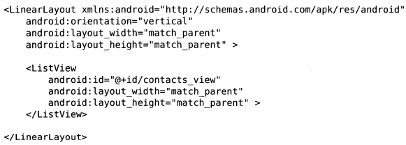
读取联系人内容：ContactsTest
activity_main.xml
定义显示联系人信息的ListView

Slide 18
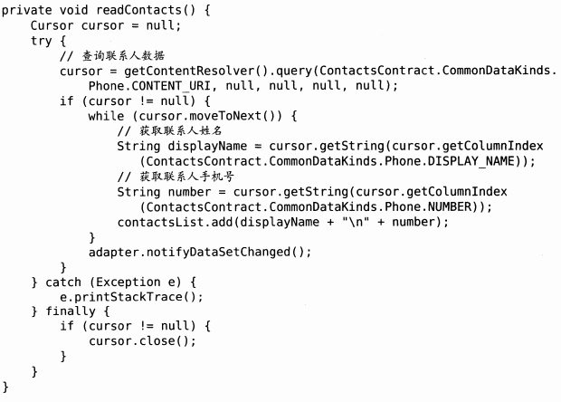
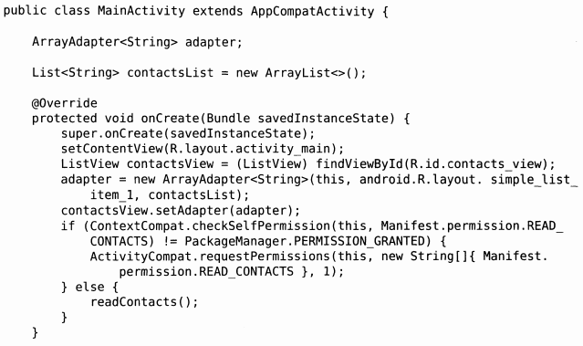

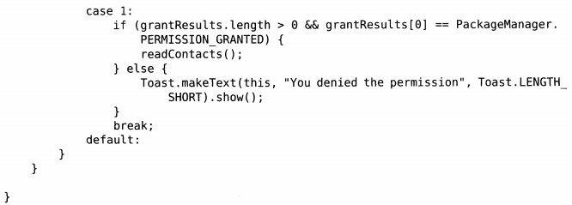
读取联系人内容
封装好了，简化实现
MainActivity
关联界面
数据获取
是否已经有了权限？没有申请权限
如果申请到了权限，读联系人；否则toast告知。

Slide 19
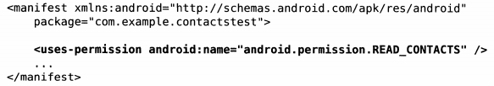
读取联系人内容
AndroidManifest.xml
获取权限

Slide 20
本节课学习内容
内容提供器简介
运行时权限
访问其他应用中的数据
创建自己的内容提供器

Slide 21
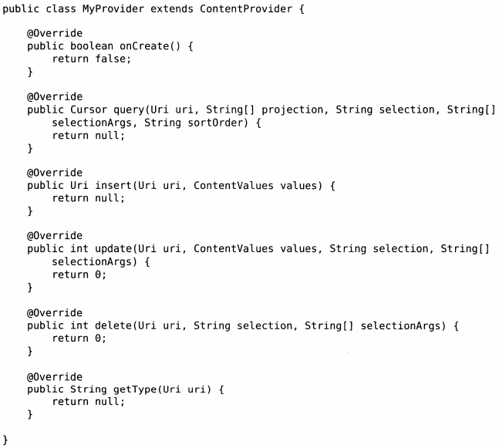



创建自己的内容提供器MyProvider
新建一个类来继承ContentProvider来创建

Slide 22
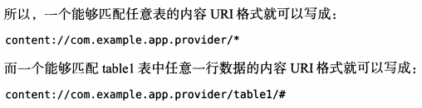
匹配URI
通配符*和#
*：表示匹配任意长度的任意字符
#：表示匹配任意长度的数字
用URiMatch类匹配
让我们用MyProvider的query方法感受一下

Slide 23
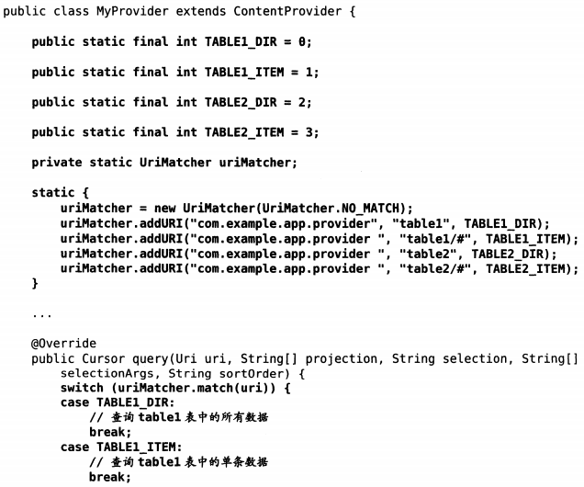
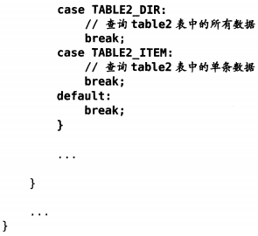
URiMatch in MyProvider
自定义代码
MyProvider
这些方法实现方式类似
insert()
update()
delete()
传入authority, path和自定义代码
匹配

Slide 24
getType
getType方法：用于获取URI对象对应的MIME类型
必须以vnd开头；
如果内容URI以路径结尾，则后接android.cursor.dir/
如果内容URI以id结尾，则后接android.cursor.item/
最后接上vnd.<authority>.<path>
例：
content://com.example.app.provider/table1
→ vnd.android.cursor.dir/vnd.com.example.app.provider.table1
Content://com.example.app.provide/table1/1
→ vnd.android.cursor.item/vnd.com.example.app.provider.table1

Slide 25
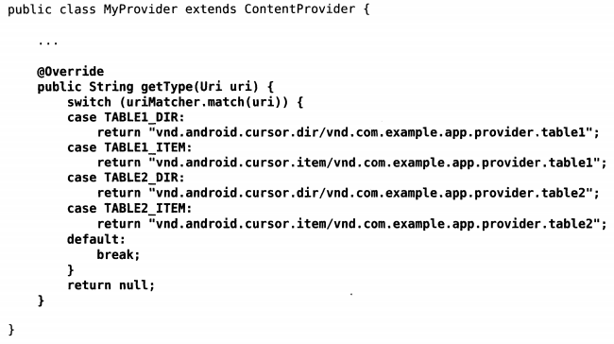
getType in Myprovider
实现
严格CRUD匹配，防止隐私安全问题发生

Slide 26
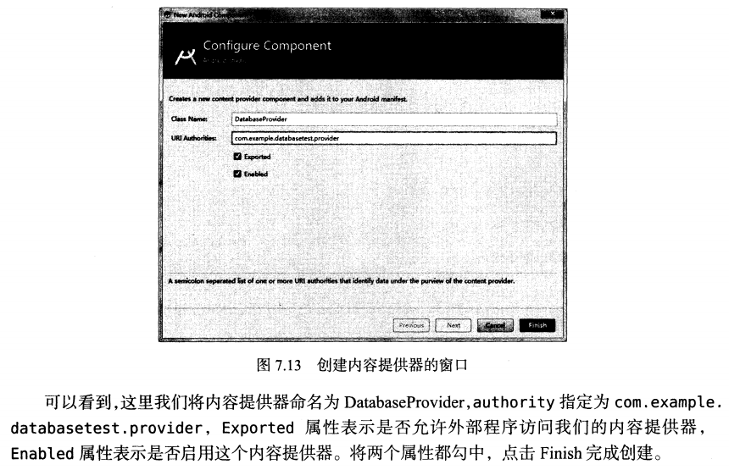
自己的内容提供器实例：提供者DatabaseTest
继续使用上一章中的DatabaseTest，删除toast
右击com.example.broadcasttest包→New→Other→Content Provider

Slide 27
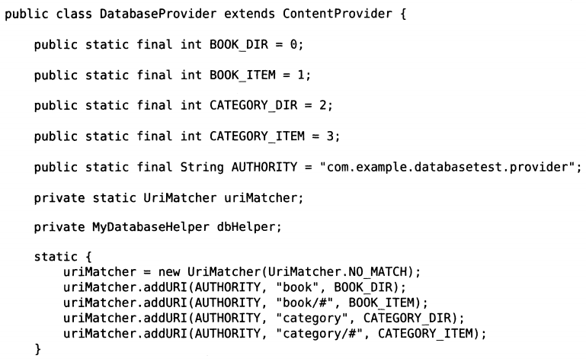
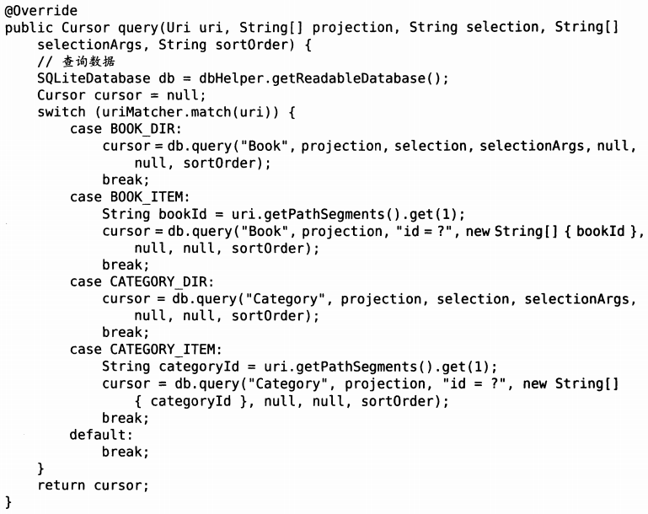
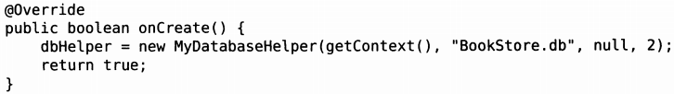
自己的内容提供器实例：提供者DatabaseTest
DatabaseProvider
自定义代码
传入authority, path和自定义代码
通过SQLite操作返回内容提供器所需Cursor类型数据
打开数据库

Slide 28
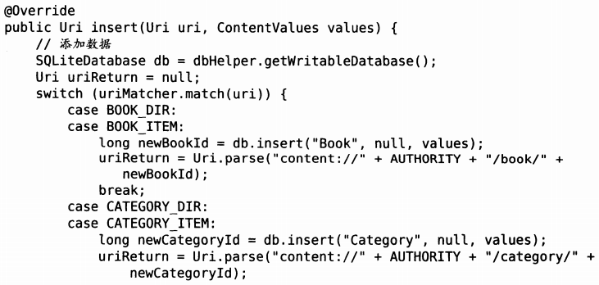
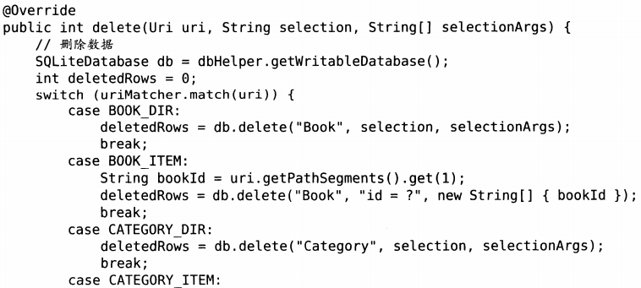
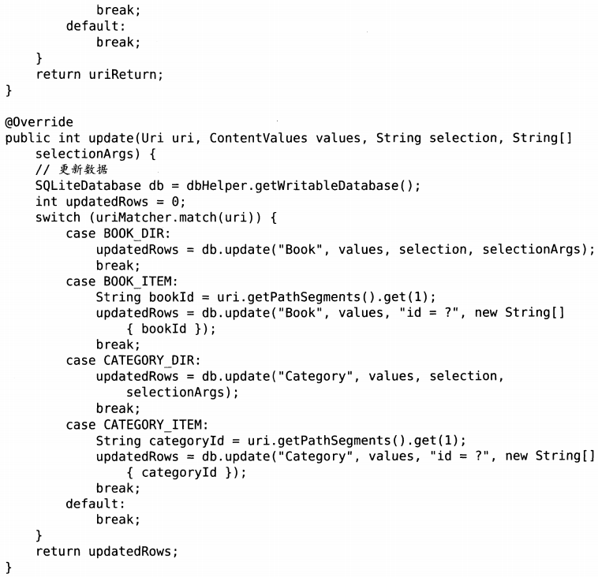
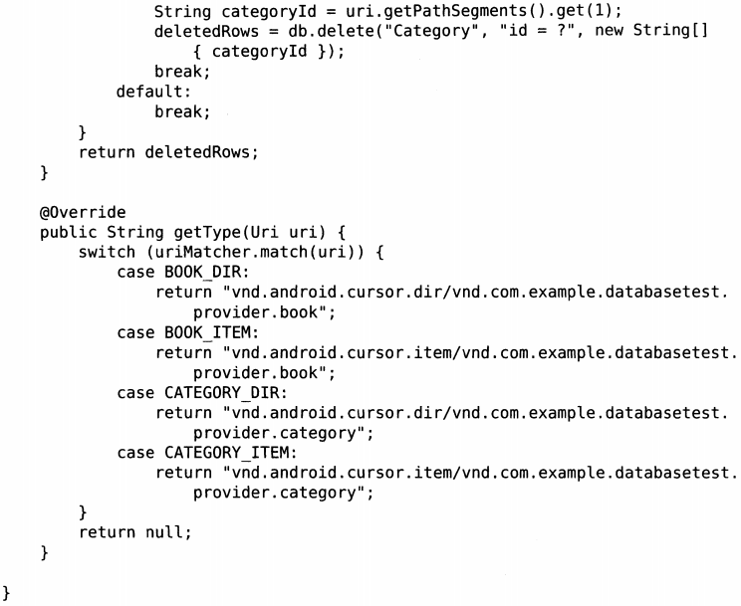
通过SQLite操作返回内容提供器所需Cursor类型数据
严格CRUD匹配，防止隐私安全问题发生

Slide 29
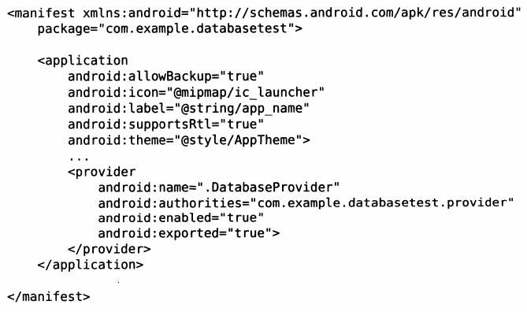
自己的内容提供器实例：提供者DatabaseTest
AndroidManifest.xml
快捷方式，此处自动生成注册代码

Slide 30
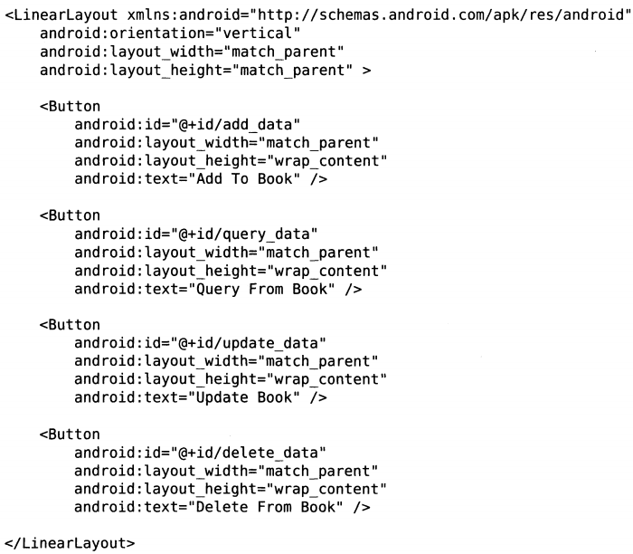
自己的内容提供器实例：使用者ProviderTest
用来访问DatabaseTest所提供的数据
activity_main.xml
创建一个LinearLayout，放置四个Button

Slide 31
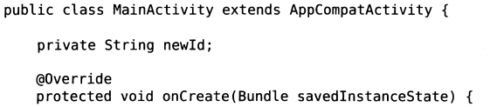
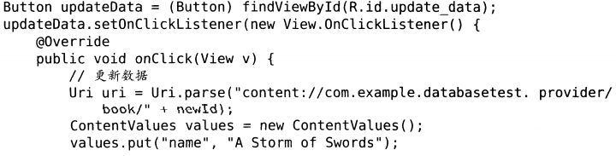
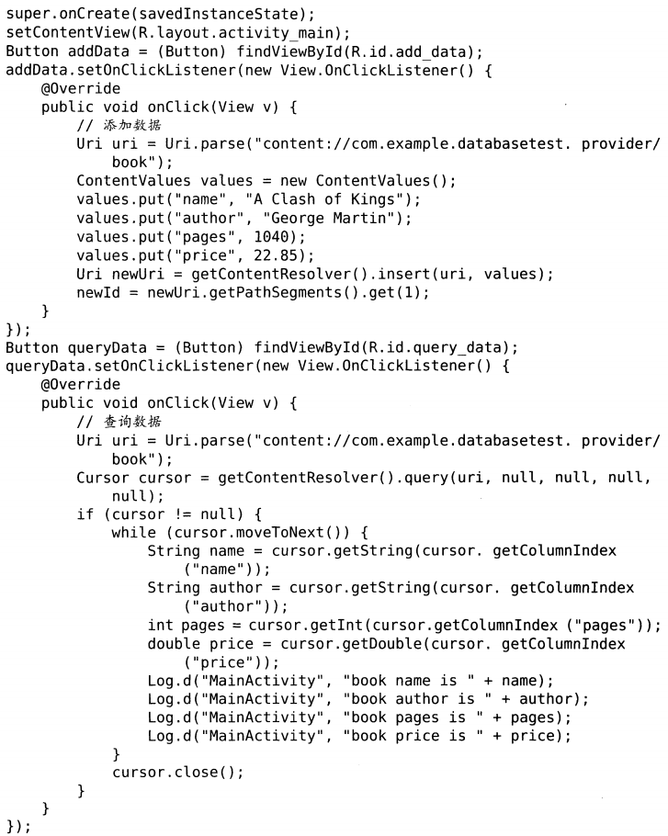
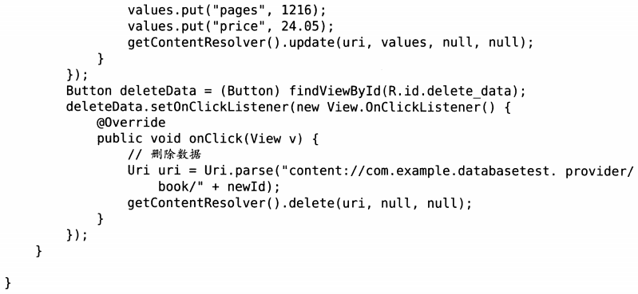
关联界面
使用得到的id
响应点击
获取id
通过Log显示结果

Slide 32
结果
注意观察Logcat中显示的结果，并且对照数据库原有的数据。
体会其和数据库方式的不同！

